Slide 1
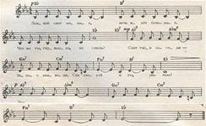
Побутові пісні
Підготувала Пророкова Руслана
10Б

Slide 2
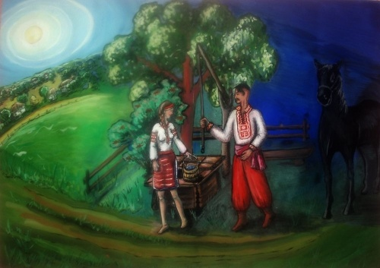
Родинно-побутова лірика
Жартівливі пісні — численні за кількістю і розмаїті за тематикою — становлять значний розділ української народної пісенності, це здавна було відзначено фольклористами. Ще в середині минулого сторіччя М. Закревський підкреслив, що в цих піснях бачимо «привілля для веселощів, іронії, дотепу українця, без яких він не може жити. Ця веселість тим привабливіша, що вона непідробна, природна; а дотепність, неначе іскра, часто з’являється несподіва­но і з блиском».

Slide 3
Родинно-побутова лірика
Пісні про кохання — становлять найбільший масив родинно-побутової лірики. В них передаються усі перипетії відносин двох: і перше несміливе почуття, яке боїться виказати себе навіть поглядом, і відкрите утвердження щастя любити і бути любленим, і сумніви та образи, і біль розлуки, і невтішне горе зраджених і покинутих, і гадки про одруження, про майбутню долю. Глибоке й сильне почуття підказує звичайній селянській дівчині слова, повні хвилюючої поезії. Виспівуючи свою любов, дівчина добирає зворушливі у своїй простоті й правдивості слова. Для неї від миленького кращого немає, бо в нього все гарне: «любая розмова», «та що сам молод, під ним кінь ворон, ще й в сопілку грає!», навіть його сліди їй дорогі: «Та вирву я, вирву кленовий листочок, прикрию, пристелю милого слідочок»...
В уяві юнака також постають найпоетичніші образи, коли він думає про свою милу — червону калину, чорноброву, пишну,— «ой як вона заговорить — як у дзвін задзвонить, ой як вона заспіває — село розлягає».

Slide 4
Родинно-побутова лірика
Пісні про родинне життя — говорять про радість і смуток, щастя материнства й горе сирітства, сімейну злагоду й незгоду; чимало пісень складено жінками, нещасливими в сім’ї. Досліджуючи зображення жіночої недолі в українських піснях, І. Франко писав: «Зустрічаємо дуже багато так сумовитих, так жалібно болющих, розкриваючих нам таку многоту недолі, що, вдумавшись в ті пісні і в те життя, котре їх викликало, ми не можемо но вжахнутись, не можемо не спитати самих себе: невже се правда?!» Правдою було те, що часто дівчину видавали заміж тільки з розрахунку на кращий майновий стан жениха. А потім, у чужій сім’ї, вона ставала наймичкою, над якою збиткувалася свекруха, бо «невістка — чужа кістка»; під’юджуваний матір’ю, чоловік брав у руки нагайку.
Ой там за горою, там за крем’яною Не по правді жиє чоловік з жоною. Вона йому стелить білу постелечку, Він на ню готовить з дроту нагаєчку... Горе було й тій жінці, що «мала мужа пияка, бо він піц не робит,тільки п'є, як прийде додому, як додому прийде, жінку молодую б’є». Сімейні драми, як слушно зауважив І. Франко, у більшості випадків були основані «не на грубих ти варварських обичаях народних», бо «чуття і здоровий розум народу супротивляються їм», а викликані вони тиском «поганих обставин економічних».

Slide 5
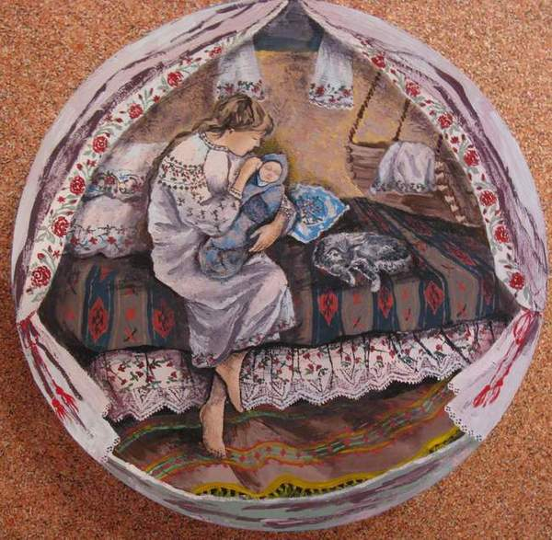
Родинно-побутова лірика
Колискові пісні виділяються в окремий цикл, тому що мають чітко окреслені тематику і функцію, вони призначені тільки для одного слухача — дитини і мають тільки одного виконавця — матір або близьку людину. Мати й дитя — це найпрекрасніший образ із загальнолюдської скарбниці духовності. «Нічого кращого немає, як тая мати молодая з своїм дитяточком малим»,— писав Т. Шевченко. Чуттєвий зв’язок, що з дня народження існує між матір’ю та дитиною, дістає вірне відбиття у зворушливо щирих і безпосередніх колисанках. Всю любов, ніжність, бажання бачити своє дитя щасливим, розумним, здоровим, гарним матір вкладає в невибагливі рядки і простеньку мелодію, організовану ритмом гойдання колиски. Монотонний; тижесенький наспів і пестливі лагідні слова мають заспокоїти, приспати дитину, тому м’якенькими лапками підступає до мальованої колисочки пух настий, волохатий, муркотливий котик, голуби приносять на крилечках сон- дрімоту; і реальні котик, голуби, ластівочки, і фантастичні Сонко і Дрімота в колискових піснях діють як люди, що цілком відповідає дитячому первіс­ному світосприйманню; ці пісні водночас є і першими уроками, що в доступ­ній формі знайомлять дитину з побутовими речами і моральними цінностями, приохочуючи до працелюбності, порядку, доброти і справедливості.

Slide 6
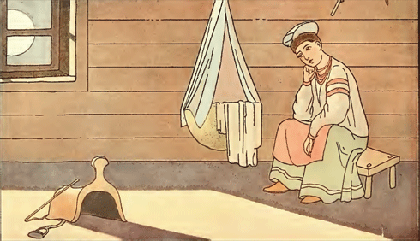
А впав кіт з воріт
А впав кіт з воріт,
Забив плечі і живіт.
Ото тобі, котику,
Не лізь на колодку,
Бо заб'єш головку.
Та буде боліти –
Нічим загоїти.
Купить мати шовку
Та загоїть головку.

Slide 7

Батьківська колискова
Світять зорі неозорі,
над ними - глибина,
Десь за морем, синім морем
Мій синочок засина.
Мама його колисає,
Ніжки ковдрою вкрива,
Біля ліжечка сідає,
Тихо пісеньку співа.
Спи, мій котику маленький,
Спи, мій зайчику сіренький,
Через зіроньку ясну
Я бажаю тобі сну.
За горами, за морями
Я в далекій далині.
Хай розкаже тобі мама
Та й про татка в чужині.
Про далеку ту країну
Хай розмову поведе,
Намалює, як картину,
І у сон твій покладе...

Slide 8

Гойда гойда
Гойда, гойда, гойда,
Іде баба з горба,
За плечима торба,
А в тій торбі калачі,
Щоб Оксана спала вдень і вночі.
Гойда, гойда, гойдаша,
Де кобила, там лоша.
А кобила в лісі,
А лошатко в стрісі.
А кобила сива,
А лоша рябоє,
А прийшов Абрамцьо
Та й забрав обоє.

